Slide 1
МГТУ им. Н.Э. Баумана каф. ИУ5 Гибридная интеллектуальная информационная система распознавания изображений
Выполнил студенты группы ИУ5-42М:
Научный руководитель:
Полянин Артем Игоревич
Гапанюк Юрий Евгеньевич

Slide 2
Цели и задачи
Целью данной работы является разработка гибридной интеллектуальной информационной системы (ГИИС) распознавания изображений, включающей в себя:
рассмотрение принципов создания ГИИС;
проведение анализа методов, используемых для распознавания изображений;
разработка подхода к созданию ГИИС распознавания изображений;
программная реализация ГИИС распознавания изображений на основе предложенного подхода;
проведение анализа качества работы созданной системы.

Slide 3
Актуальность работы
рост интереса в области разработки гибридных интеллектуальных систем
существует огромный спектр задач, связанных с распознаванием изображений
до сих пор не существует единого подхода к решению задачи распознавания изображений
Научная новизна и практическая ценность
разработан новый подход к созданию ГИИС для распознавания изображений, включающий в себя новые принципы разработки модулей отвечающих за интеллектуальную и логическую обработки
на основе предложенного подхода разработана ГИИС распознавания знаков дорожного движения

Slide 4
Классификация интеллектуальных ИС

Slide 5
Понятие ГИИС
«Гибрид — комбинация двух или более интегрированных подсистем с различными языками представления информации и методами вывода.
Гибридная интеллектуальная информационная система — система, использующая для решения задачи несколько методов имитации интеллектуальной деятельности человека»
(профессор А.В. Колесников)

Slide 6
Обобщенная структура ГИИС
Модуль подсознания (МП) - строится на основе методов мягких вычислений
Модуль сознания (МС) – в основе лежат принципы обработки данных и знаний
Модуль коммуникации (МК) – обеспечивает связь с другими ИС

Slide 7
ГИИС для распознавания изображений
Модуль подсознания — отвечает за выделение на изображении характерных признаков для объектов, подлежащих распознаванию
Модуль сознания — принимает решение о принадлежности изображения к тому или иному классу на основе признаков, выделенных модулем «подсознания»
Основная программа — обеспечивает взаимодействие с пользователем, а также отвечает за общую работу системы

Slide 8
Методика предлагаемого подхода

Slide 9
Проектирование модуля подсознания
При проектировании модуля подсознания требовалось определить метод, на основе которого он будет создаваться. Для разрабатываемой системы это методы распознавания изображений.
Распознавание изображений включает 3 этапа:
Представление исходных данных
Выделение характерных признаков или свойств
Создание оптимальных решающих процедур для идентификации и классификации

Slide 10
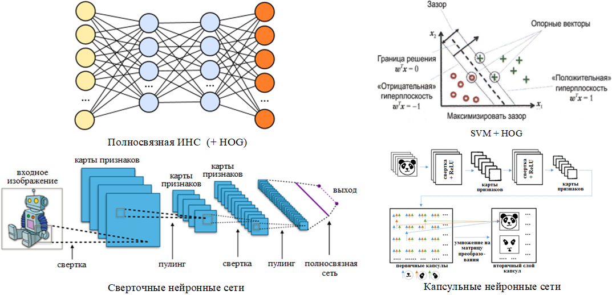
Наиболее эффективные методы распознавания изображений

Slide 11
Выбор метода для построения модуля подсознания
 | Весовой коэффициент | Сверточные сети | Капсульные сети | SVM + HOG | Полносвязная сеть + HOG
Распростра-нённость в библиотеках машинного обучения | 0,07 | Отлично (1) | Хорошо (0,8) | Отлично (1) | Отлично (1)
Скорость обучения | 0,2 | Удовл. (0,6) | Посредственно (0,4) | Удовл. (0,6) | Хорошо (0,8)
Степень изученности | 0,13 | Очень хорошо (0,9) | Удовл. (0,6) | Очень хорошо (0,9) | Очень хорошо (0,9)
Скорость работы | 0,27 | Очень хорошо (0,9) | Очень хорошо (0,9) | Удовл. (0,6) | Удовл. (0,6)
Качество распознавания изображений | 0,33 | Хорошо (0,8) | Очень хорошо (0,9) | Хорошо (0,8) | Удовл. (0,6)
 |  | 0,814 | 0,754 | 0,733 | 0,707

Slide 12
Варианты реализации модуля подсознания
Единственная нейронная сеть
требуется только один размеченный набор данных
простота внедрения в приложение, которое будет её использовать
при изменении количества распознаваемых классов необходимо переобучать всю сеть заново;
процесс обучения занимает достаточно большое количество времени
Иерархический подход
каждую сеть проще обучать и возможно производить более точную настройку каждой сети
при изменении количества распознаваемых классов, придется переобучать не весь набор сетей
наличие ошибки на одном уровне приводит к неверному результату на нижестоящих
требуется обучать каждую сеть отдельно и размечать для неё данные
Использование набора нейронных сетей
в отличие от иерархического подхода более устойчив к неверной идентификации некоторых признаков
легкость распараллеливания
меньшее количество изменений при расширении предметной области
возможность более точной настройки каждой сети
требуется обучать каждую сеть отдельно и размечать для неё данные
+
+
+
+
+
+
-
+
-
-
+
-
-

Slide 13


Модуль сознания основан на экспертной системе
Экспертное знание — это сочетание теоретического понимания проблемы и набора эвристических правил для ее решения
Экспертные системы (ЭС) создаются с помощью заимствования знаний у эксперта и кодирования их в форму, которую компьютер может использовать для решения аналогичных проблем

Slide 14
Миварный подход
Включает в себя три информационные технологии:
эволюционные многомерные базы данных и правил
линейной вычислительной сложности логический вывод
глобальные информационные модели для обработки «контекстов» и принятия решений в реальном времени
Преимущества:
линейная вычислительная сложность и реальное время работы
решение логических и вычислительных (и других) задач
управление потоком входных данных и оперативная диагностика
адаптивное описание и непрерывное решение задач
активная работа с запросами или уточнениями входных данных на эволюционной сети правил и объектов (самообучение)

Slide 15
Варианты формирования правил для ЭС
модель на основе жесткого соответствия - для принятия решения о принадлежности изображения к конкретному классу, оно должно обладать всеми определенными для данного класса признаками
отступление от жестких правил - в случае если неверно идентифицированные признаки на фоне остальных не могут внести ошибочный вклад в принятие решения
-
вероятное снижение количества ошибок в общем результате работы системы, т.к. она становится более устойчивой к некорректным данным, получаемым на уровне «подсознания».
увеличивается сложность модели
возможное усложнение для человеческого восприятия
+
-

Slide 16
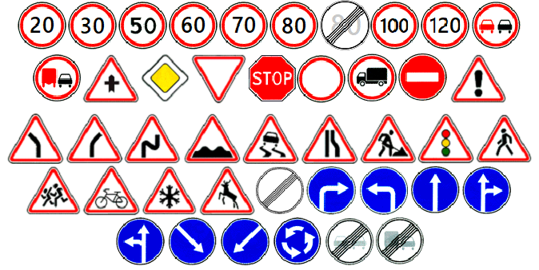
Программная реализация ГИИС распознавания изображений
Использован набор данных: «German Traffic Sign Dataset»
был создан для соревнования по мультиклассовой классификации
включает 43 класса
размер изображений 32х32 пикселей
34 799 обучающих примеров
12 630 тестовых примеров

Slide 17
Программная реализация ГИИС распознавания изображений

Slide 18
Модуль подсознания
 | ИНС №1 | ИНС №2 | ИНС №3 | ИНС №4 | ИНС №5
Выделяемый признак | Цвет | Форма | Числа | Наличие стрелок | Остальные признаки
Архитектура FC – полносвязный слой Conv – сверточный слой Output – выходной слой Max polling – слой субдескритизации | FC 300 FC 200 FC 100 Output 4 | Conv 5x5 Max pooling 2x2 Conv 5x5 Max pooling 2x2 FC 300 FC 200 FC 100 Output 4 | Conv 5x5 Max pooling 2x2 Conv 5x5 Max pooling 2x2 FC 1024 FC 512 FC 256 Output 9 | Conv 5x5 Max pooling 2x2 Conv 5x5 Max pooling 2x2 FC 1024 FC 512 FC 256 Output 9 | Conv 5x5 Max pooling 2x2 Conv 4x4 Max pooling 2x2 Conv 3x3 Max pooling FC 512 FC 256 Output 22
Предобработка | Метод «Контрастного растяжения» (Contrast Stretching) | Grayscale + метод локального выравнивания гистограмм (Local Histogram Equalization) | Grayscale + метод локального выравнивания гистограмм (Local Histogram Equalization) | Grayscale + метод локального выравнивания гистограмм (Local Histogram Equalization) | Grayscale + метод локального выравнивания гистограмм (Local Histogram Equalization)
Точность на тестовой выборке | 99,22% | 99,66% | 99,15% | 99,51% | 98,89%

Slide 19
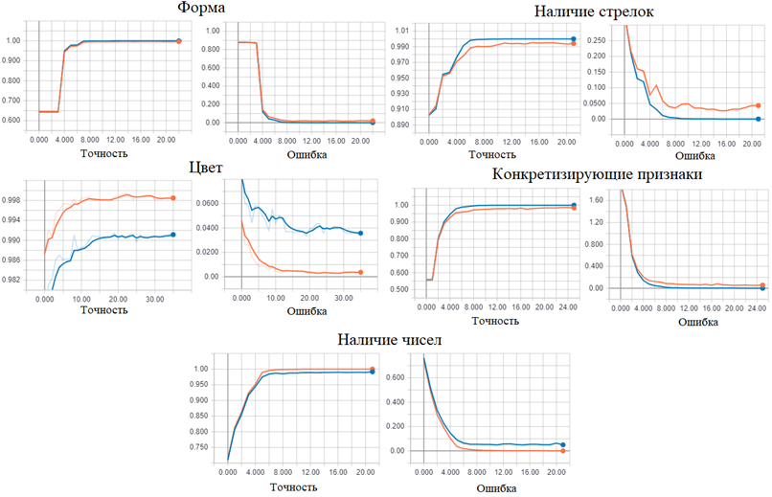
Результаты обучения нейронных сетей
для всех полученных сетей точность обучения на обучающей выборки достигает 100 %
ошибка обучения близка к нулю (составляет менее 0,003)

Slide 20
Модуль сознания
Классы:
Отношения:
Определение знака на основе всех признаков – 43 правила
Определение знака при наличии единственного признака – 34 правила
Определение знака ограничения на основе формы, цвета и одного признака – 26 правил
Выявление неопределенности при определении запрещающего знака – 36 правил

Slide 21
Анализ результатов работы
точность распознавания разработанной системы 97,55%
разница с лучшим результатом составляет 1,78%
разница с ручной классификацией составляет 1,36%

Slide 22
Анализ результатов работы
Преимущества созданной ГИИС:
бóльшая интерпретируемость результатов
бóльшая достоверность
лучшая устойчивость к изменениям данных в предметной области
К недостаткам созданной ГИИС можно отнести:
необходимость размечать образцы набора данных для каждой нейронной сети, входящей в состав модуля «подсознания»
сложность в правильном формулировании правил для экспертной системы модуля «сознания»

Slide 23
Заключение
рассмотрены принципы создания ГИИС
проведен анализ методов, используемых для распознавания изображений
разработан подход к созданию ГИИС распознавания изображений;
на основе предложенного подхода создана ГИИС распознавания изображений знаков дорожного движения
проведен анализ качества работы созданной системы

Slide 24
СПАСИБО ЗА ВНИМАНИЕ!

